Slide 1
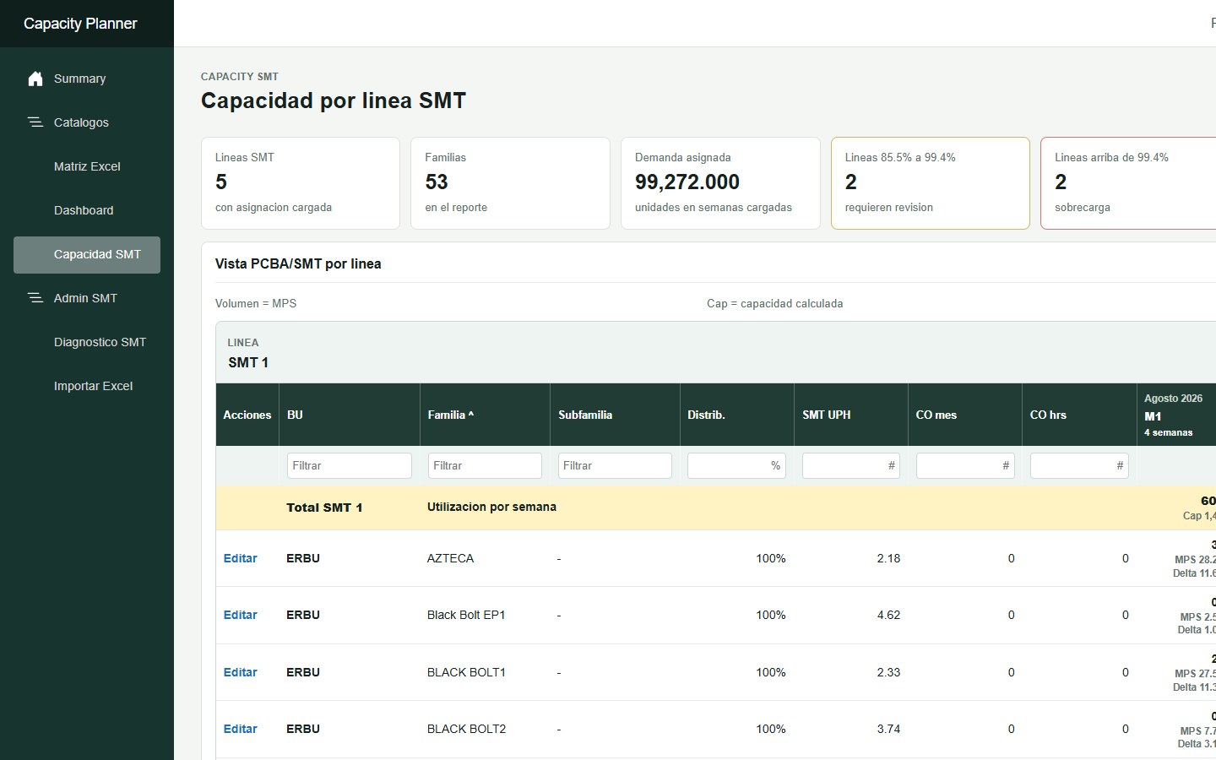
Capacity Planner SMT
Planeacion de produccion con demanda, capacidad y alertas en una sola vista.
Para planeadores, lideres de produccion y equipos que necesitan decidir rapido donde producir y donde ajustar.
Presentacion funcional · SMT

Slide 2
CAPACITY PLANNER SMT
El reto que resuelve
La planeacion SMT suele vivir entre archivos de Excel, formulas, cambios de demanda y decisiones urgentes sobre lineas.
Antes
Archivos separados
Revision manual
Riesgo de error en formulas
Visibilidad limitada
Saber si una linea puede cumplir antes de comprometer produccion.
Detectar sobrecarga por mes, familia y linea sin revisar celda por celda.
Mover familias o ajustar factores cuando cambia la prioridad del cliente.
Ahora
Importar informacion sin perder trazabilidad ni depender de formulas ocultas.
Un flujo web, validado y accionable.
Capacity Planner SMT · 01

Slide 3
CAPACITY PLANNER SMT
Lo que hace el sistema
Convierte volumen, UPH, distribucion y calendarios en vistas operativas para decidir donde producir.
Demanda asignada
Lineas SMT
Familias
Revision
Sobrecarga
99,272
5
53
2 lineas
2 lineas
El sistema no reemplaza al planeador: le da una base consistente para revisar escenarios, validar datos y ajustar capacidad con criterio.
Capacity Planner SMT · 02

Slide 4
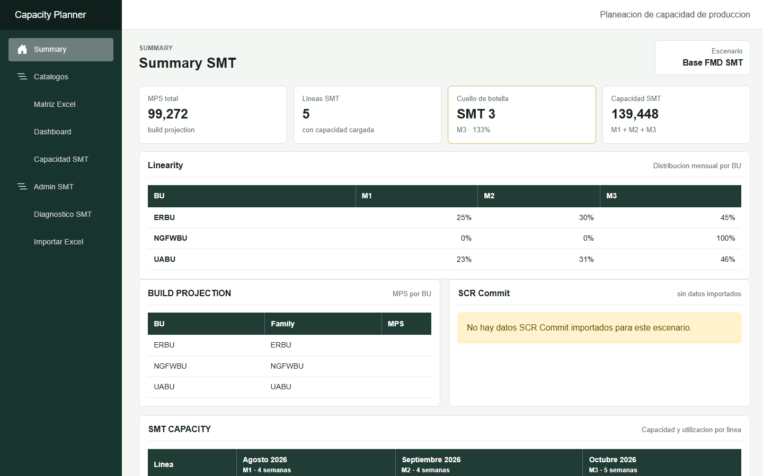
CAPACITY PLANNER SMT
Summary SMT: vista ejecutiva
La primera pantalla resume el trimestre: MPS total, lineas cargadas, cuello de botella y distribucion por BU.
Detecta rapidamente donde esta el cuello de botella.
Muestra linealidad y proyeccion por BU.
Da contexto antes de entrar al detalle por linea.
Capacity Planner SMT · 03

Slide 5
CAPACITY PLANNER SMT
Capacidad SMT: decision por linea
Aqui el planeador ve lineas, familias, distribucion, UPH, changeover, MPS, capacidad y delta por mes.
Verde: hasta 85.4% de utilizacion.
Amarillo: de 85.5% a 99.4%.
Rojo: arriba de 99.4%, requiere accion.
Boton Editar para mover familia o ajustar factor.
Capacity Planner SMT · 04

Slide 6
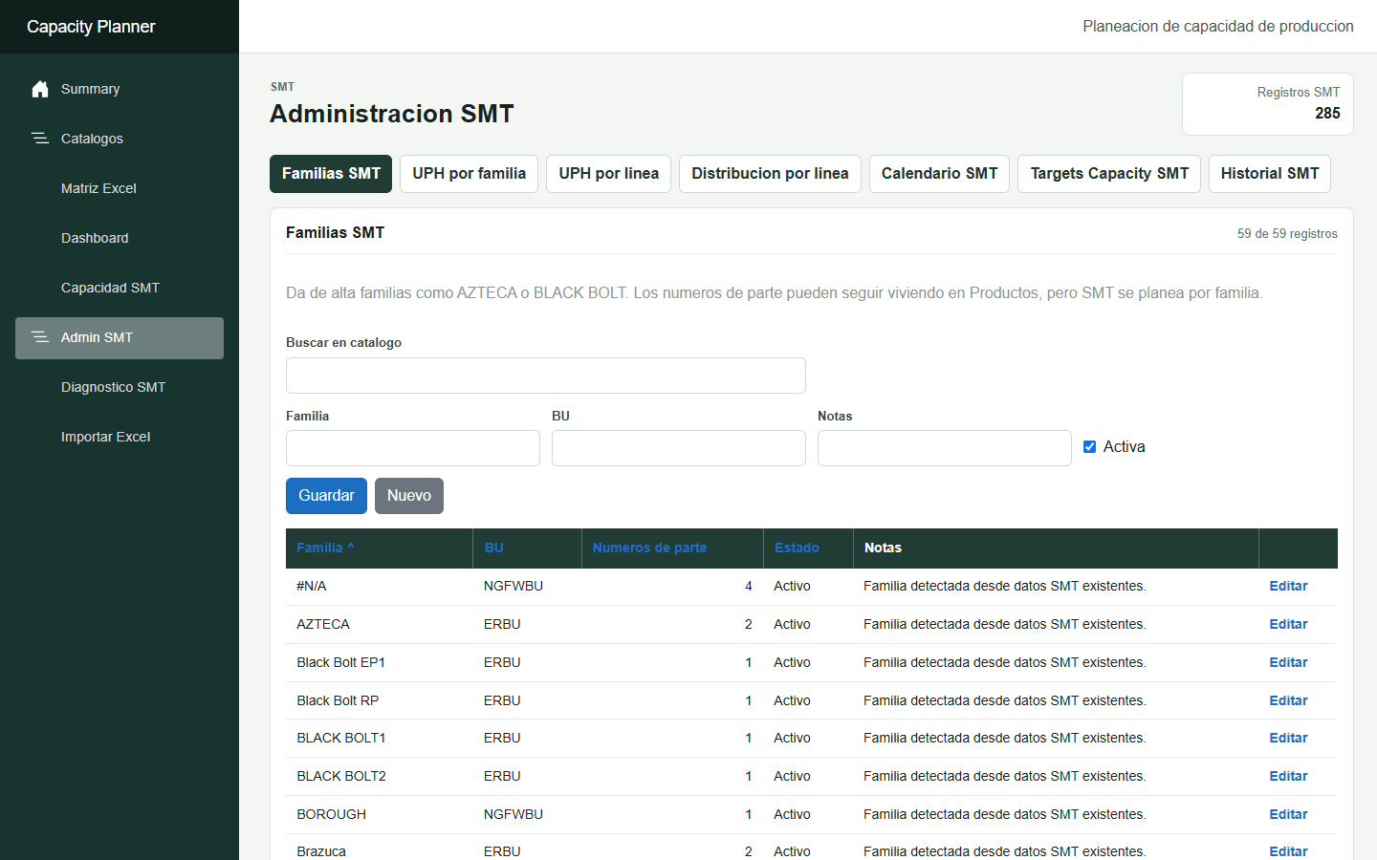
CAPACITY PLANNER SMT
Administracion SMT: datos controlados
Los catalogos ayudan a que el usuario no capture variantes de nombre ni valores inconsistentes.
Familias, subfamilias y numeros de parte.
UPH por familia y por linea.
Distribucion por linea y calendario SMT.
Historial para revisar cambios importantes.
Capacity Planner SMT · 05

Slide 7
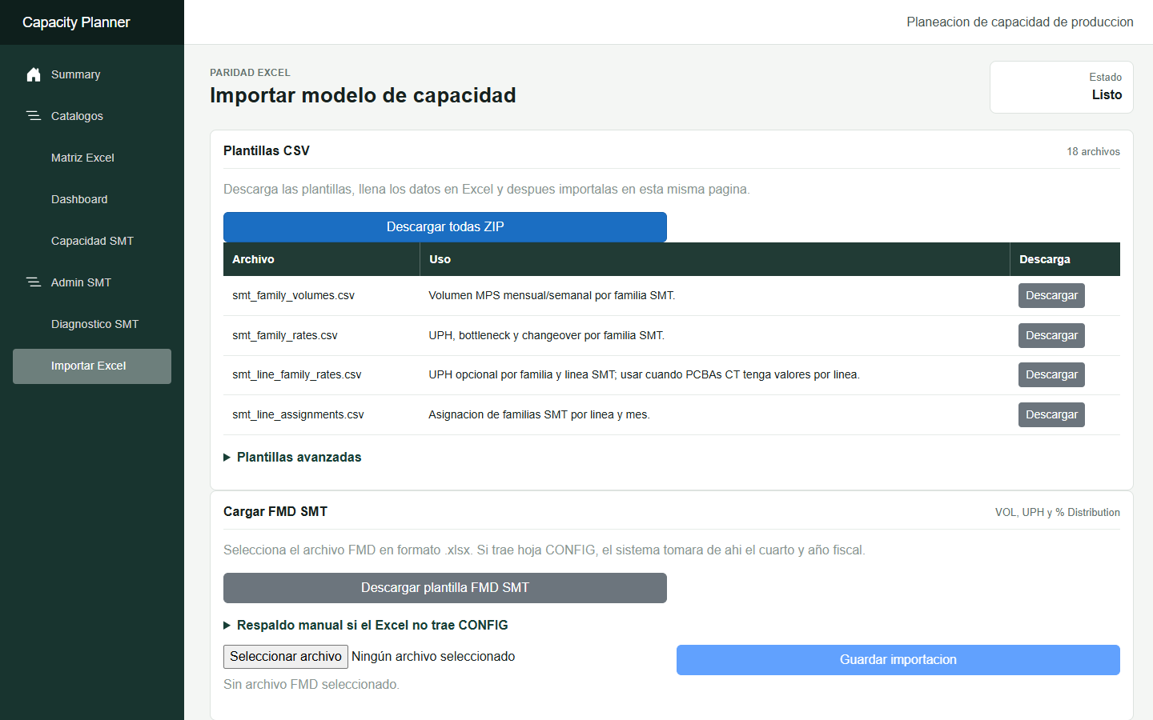
CAPACITY PLANNER SMT
Importacion desde Excel
El sistema esta preparado para recibir plantillas sencillas y archivos FMD SMT. El usuario ve mensajes de estado, errores y validaciones antes de confiar en los datos.
Descarga plantillas oficiales.
Carga volumen, UPH y distribucion.
Confirma cuando termina correctamente.
Marca datos faltantes o inconsistentes.
Capacity Planner SMT · 06

Slide 8
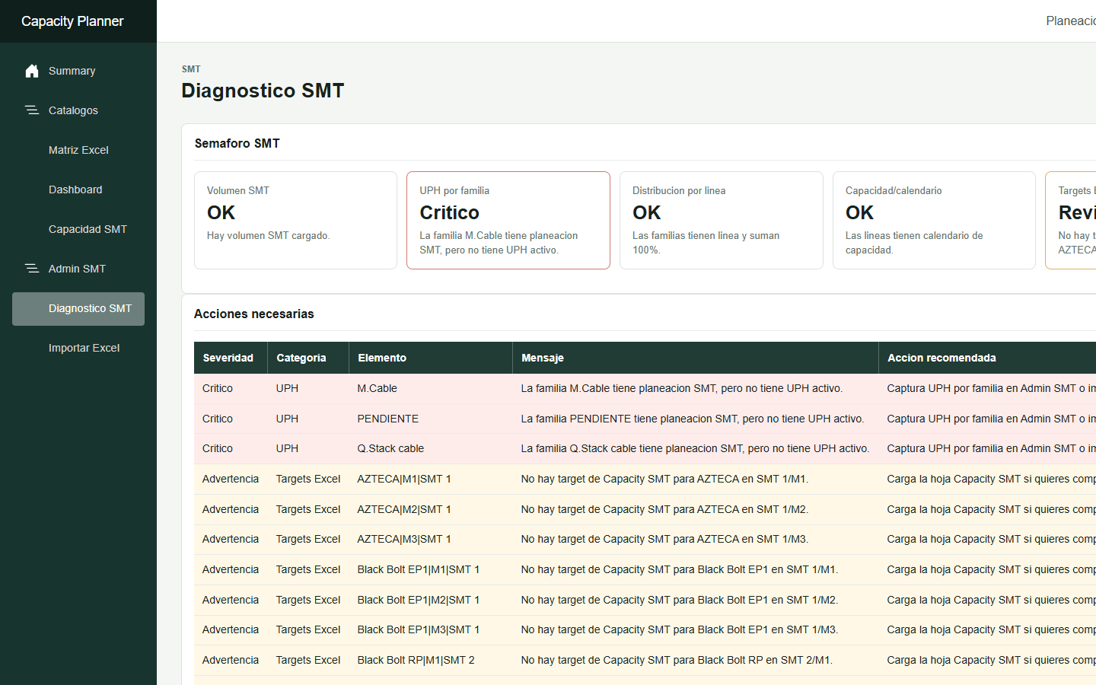
CAPACITY PLANNER SMT
Diagnostico antes de planear
Antes de tomar decisiones, el sistema muestra si hay volumen, UPH, distribucion, calendario o targets pendientes.
Prioriza hallazgos criticos.
Explica la accion recomendada.
Reduce dudas al importar nuevos datos.
Hace visible lo que antes quedaba oculto en Excel.
Capacity Planner SMT · 07

Slide 9
CAPACITY PLANNER SMT
Flujo de trabajo del planeador
Un proceso simple para operar el sistema semana a semana o cada vez que cambie el plan.
1
2
3
4
5
Importar
Validar
Analizar
Ajustar
Decidir
Carga FMD SMT o plantillas CSV oficiales.
Revisa diagnostico y corrige datos faltantes.
Consulta Summary y Capacidad SMT.
Mueve familias o modifica factores.
Identifica lineas sanas, en revision y sobrecargadas.
Capacity Planner SMT · 08

Slide 10
Valor para la operacion
Menos tiempo buscando datos. Mas tiempo tomando decisiones.
Visibilidad
Resumen ejecutivo y detalle por linea en la misma herramienta.
Control
Catalogos y plantillas para evitar errores de captura.
Velocidad
Importacion y diagnostico para responder a cambios de demanda.
Accion
Semaforos, deltas y edicion para balancear produccion.
Un sistema listo para operar SMT hoy y crecer hacia mas procesos cuando el negocio lo pida.

Slide 11
CAPACITY PLANNER SMT
Que puede mostrar en una demo
Guion sugerido para explicar el sistema en 7 minutos.
1
Empezar en Summary SMT
Mostrar demanda total, cuello de botella y resumen por BU.
Mensaje clave
Entrar a Capacidad SMT
La herramienta traduce Excel en decisiones operativas claras: importar, validar, balancear y actuar.
2
Explicar semaforos, MPS, capacidad, delta y boton Editar.
3
Abrir Administracion SMT
Mostrar catalogos, UPH, distribucion y calendarios.
4
Cerrar con Importar y Diagnostico
Probar que el flujo tiene validaciones y mensajes claros.
Capacity Planner SMT · 09

